Slide 1

第2章 半导体器件
2.1 半导体的导电特性
2.2 PN结
2.3 半导体二极管
2.4 稳压二极管
2.5 半导体三极管
2.6 场效应管

Slide 2
第2章 半导体器件
本章要求：
一、理解PN结的单向导电性，三极管的电流分配和
电流放大作用；
二、了解二极管、稳压管和三极管的基本构造、工
作原理和特性曲线，理解主要参数的意义；
三、会分析含有二极管的电路。

Slide 3
对于元器件，重点放在特性、参数、技术指标和正确使用方法，不要过分追究其内部机理。讨论器件的目的在于应用。
学会用工程观点分析问题，就是根据实际情况，对器件的数学模型和电路的工作条件进行合理的近似，以便用简便的分析方法获得具有实际意义的结果。
对电路进行分析计算时，只要能满足技术指标，就不要过分追究精确的数值。
器件是非线性的、特性有分散性、RC 的值有误差、工程上允许一定的误差、采用合理估算的方法。

Slide 4
2.1 半导体的导电特性
半导体的导电特性：
热敏性：当环境温度升高时，导电能力显著增强
(可做成温度敏感元件，如热敏电阻)。
光敏性：当受到光照时，导电能力明显变化 (可做
成各种光敏元件，如光敏电阻、光敏二极
管、光敏三极管等)。
掺杂性：往纯净的半导体中掺入某些杂质，导电
能力明显改变(可做成各种不同用途的半导
体器件，如二极管、三极管和晶闸管等）。

Slide 5
2.1.1 本征半导体
完全纯净的、具有晶体结构的半导体，称为本征半导体。
价电子
Si
Si
Si
Si
共价健
晶体中原子的排列方式
硅单晶中的共价健结构
共价键中的两个电子，称为价电子。

Slide 6
自由电子
本征半导体的导电机理
价电子在获得一定能量（温度升高或受光照）后，即可挣脱原子核的束缚，成为自由电子（带负电），同时共价键中留下一个空位，称为空穴（带正电）。
Si
Si
Si
Si
这一现象称为本征激发。
空穴
温度愈高，晶体中产生的自由电子便愈多。
价电子
在外电场的作用下，空穴吸引相邻原子的价电子来填补，而在该原子中出现一个空穴，其结果相当于空穴的运动（相当于正电荷的移动）。

Slide 7
本征半导体的导电机理
当半导体两端加上外电压时，在半导体中将出现两部分电流
(1)自由电子作定向运动 →电子电流
(2)价电子递补空穴 →空穴电流
自由电子和空穴都称为载流子。
自由电子和空穴成对地产生的同时，又不断复合。在一定温度下，载流子的产生和复合达到动态平衡，半导体中载流子便维持一定的数目。
注意：
(1) 本征半导体中载流子数目极少, 其导电性能很差；
(2) 温度愈高， 载流子的数目愈多,半导体的导电性能也就愈好。所以，温度对半导体器件性能影响很大。

Slide 8

2.1.2 N型半导体和 P 型半导体
在本征半导体中掺入微量的杂质（某种元素）,形成杂质半导体。
在常温下即可变为自由电子
掺入五价元素
Si
掺杂后自由电子数目大量增加，自由电子导电成为这种半导体的主要导电方式，称为电子半导体或N型半导体。
Si
多余电子
p+
Si
Si
动画
在N 型半导体中自由电子是多数载流子，空穴是少数载流子。
磷原子
失去一个电子变为正离子

Slide 9

2.1.2 N型半导体和 P 型半导体
动画
掺入三价元素
空穴
掺杂后空穴数目大量增加，空穴导电成为这种半导体的主要导电方式，称为空穴半导体或 P型半导体。
Si
Si
Si
Si
B–
硼原子
在 P 型半导体中空穴是多数载流子，自由电子是少数载流子。
接受一个电子变为负离子
无论N型或P型半导体都是中性的，对外不显电性。

Slide 10

a
1. 在杂质半导体中多子的数量与
（a. 掺杂浓度、b.温度）有关。
b
2. 在杂质半导体中少子的数量与
（a. 掺杂浓度、b.温度）有关。
3. 当温度升高时，少子的数量
（a. 减少、b. 不变、c. 增多）。
c
4. 在外加电压的作用下，P 型半导体中的电流
主要是 ，N 型半导体中的电流主要是 。
（a. 电子电流、b.空穴电流）
b
a

Slide 11

2.2 PN结
2.2.1 PN结的形成
内电场越强，漂移运动越强，而漂移使空间电荷区变薄。
空间电荷区也称 PN 结
少子的漂移运动
P 型半导体
内电场
N 型半导体
－
－
－
－
－
－
+
+
+
+
+
+
扩散和漂移这一对相反的运动最终达到动态平衡，空间电荷区的厚度固定不变。
－
－
－
－
－
－
+
+
+
+
+
+
－
－
－
－
－
－
+
+
+
+
+
+
动画
－
－
－
－
－
－
+
+
+
+
+
+
浓度差
多子的扩散运动
形成空间电荷区
扩散的结果使空间电荷区变宽。

Slide 12
2.2.2 PN结的单向导电性
1. PN 结加正向电压（正向偏置）
P接正、N接负
PN 结变窄
－
动画
－
－
－
－
－
+
+
+
+
+
+
内电场被削弱，多子的扩散加强，形成较大的扩散电流。
－
－
－
－
－
－
+
+
+
+
+
+
－
－
－
－
－
－
+
+
+
+
+
+
P
内电场
N
I_{F}
外电场
+
–
PN 结加正向电压时，PN结变窄，正向电流较大，正向电阻较小，PN结处于导通状态。

Slide 13
2. PN 结加反向电压（反向偏置）
P接负、N接正
－
－
－
－
－
－
+
+
+
+
+
+
动画
－
－
－
－
－
－
+
+
+
+
+
+
－
－
－
－
－
－
+
+
+
+
+
+
P
内电场
N
外电场
–
+

Slide 14
2. PN 结加反向电压（反向偏置）
P接负、N接正
PN 结变宽
－
－
－
－
－
－
+
+
+
+
+
+
动画
内电场被加强，少子的漂移加强，由于少子数量很少，形成很小的反向电流。
－
－
－
－
－
－
+
+
+
+
+
+
－
－
－
－
－
－
+
+
+
+
+
+
P
内电场
N
I_{R}
外电场
–
+
PN 结加反向电压时，PN结变宽，反向电流较小，反向电阻较大，PN结处于截止状态。
温度越高少子的数目越多，反向电流将随温度增加。

Slide 15
2.3 半导体二极管
2.3.1 基本结构
将PN结加上相应的电极引线和管壳，就成为二极管。
(a) 点接触型
(b)面接触型
结面积小、结电容小、正向电流小。用于检波和变频等高频电路。
结面积大、正向电流大、结电容大，用于工频大电流整流电路。
(c) 平面型
用于集成电路制作工艺中。PN结结面积可大可小，用于高频整流和开关电路中。

Slide 16
2.3 半导体二极管
二极管的结构示意图
阳极引线
二氧化硅保护层
金属触丝
N
型锗片
阳极引线
阴极引线
P
型硅
N
型硅
外壳
阴极引线
(
a
)
点接触型
(
c
)
平面型
铝合金小球
阳极引线
N
型硅
PN
结
金锑合金
阳极
D
阴极
底座
(
d
)
阴极引线
符号
(
b
) 面接触型
图 1 – 12 半导体二极管的结构和符号

Slide 17
2.3.2 伏安特性
正向特性
I
特点：非线性
+
–
P
N
反向击穿
电压U_{(BR)}
硅0.6~0.8V锗0.2~0.3V
导通压降
U
反向电流
在一定电压
范围内保持
常数。
–
+
P
N
硅管0.5V,锗管0.1V。
死区电压
反向特性
外加电压大于死区电压二极管才能导通。
外加电压大于反向击穿电压二极管被击穿，失去单向导电性。

Slide 18
2.3.3 主要参数
1. 最大整流电流 I_{OM}
二极管长期使用时，允许流过二极管的最大正向平均电流。
2. 反向工作峰值电压U_{RWM}
是保证二极管不被击穿而给出的反向峰值电压，一般是二极管反向击穿电压U_{BR}的一半或三分之二。二极管击穿后单向导电性被破坏，甚至过热而烧坏。
3. 反向峰值电流I_{RM}
指二极管加最高反向工作电压时的反向电流。反向电流大，说明管子的单向导电性差，I_{RM}受温度的影响，温度越高反向电流越大。硅管的反向电流较小，锗管的反向电流较大，为硅管的几十到几百倍。

Slide 19
二极管的单向导电性
1. 二极管加正向电压（正向偏置，阳极接正、阴极接负 ）时， 二极管处于正向导通状态，二极管正向电阻较小，正向电流较大。
2. 二极管加反向电压（反向偏置，阳极接负、阴极接正 ）时， 二极管处于反向截止状态，二极管反向电阻较大，反向电流很小。
3. 外加电压大于反向击穿电压二极管被击穿，失去单向导电性。
4. 二极管的反向电流受温度的影响，温度愈高反向电流愈大。

Slide 20
二极管电路分析举例
导通截止
定性分析：判断二极管的工作状态
若二极管是理想的，正向导通时正向管压降为零，反向截止时二极管相当于断开。
硅0.6~0.7V锗0.2~0.3V
否则，正向管压降
分析方法：将二极管断开，分析二极管两端电位
的高低或所加电压U_{D}的正负。
若 V_{阳} >V_{阴}或 U_{D}为正( 正向偏置 )，二极管导通
若 V_{阳} <V_{阴}或 U_{D}为负( 反向偏置 )，二极管截止

Slide 21
例1：
D
A
+
电路如图，求：U_{AB}
3kΩ
6V
U_{AB}
取 B 点作参考点，断开二极管，分析二极管阳极和阴极的电位。
12V
–
B
V_{阳} =－6 V V_{阴} =－12 V
V_{阳}>V_{阴} 二极管导通
若忽略管压降，二极管可看作短路，U_{AB} =－ 6V
否则， U_{AB}低于－6V一个管压降，为－6.3Ｖ或－6.7V
在这里，二极管起钳位作用。

Slide 22
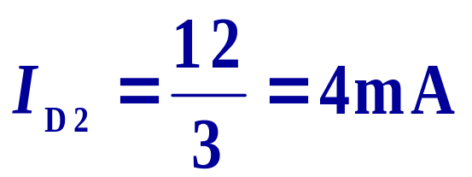
例2:
D₂
求：U_{AB}
D₁
两个二极管的阴极接在一起
取 B 点作参考点，断开二极管，分析二极管阳极和阴极的电位。
A
+
3kΩ
6V
U_{AB}
12V
–
B
V_{1阳} =－6 V，V_{2阳}=0 V，V_{1阴} = V_{2阴}= －12 V
U_{D1} = 6V，U_{D2} =12V
∵ U_{D2} >U_{D1} ∴ D₂ 优先导通， D₁截止。
若忽略管压降，二极管可看作短路，U_{AB} = 0 V
流过 D₂ 的电流为
在这里， D₂ 起钳位作用， D₁起隔离作用。
D₁承受反向电压为－6 V

Slide 23
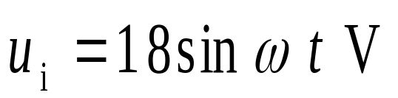

例3：
R
已知：
二极管是理想的，试画出 u_{o} 波形。
+
+
D
u_{i}
u_{o}
8V
–
–
二极管的用途：
整流、检波、
限幅、钳位、开
关、元件保护、
温度补偿等。
u_{i}
参考点
18V
8V
二极管阴极电位为 8 V
u_{i} > 8V，二极管导通，可看作短路 u_{o} = 8V
u_{i} < 8V，二极管截止，可看作开路 u_{o} = u_{i}
动画

Slide 24
2.4 稳压二极管
1. 符号
2. 伏安特性
I
_
+
稳压管正常工作时加反向电压
U_{Z}
O
U
稳压管反向击穿后，电流变化很大，但其两端电压变化很小，利用此特性，稳压管在电路中可起稳压作用。
I_{Z}
Δ I_{Z}
Δ U_{Z}
I_{ZM}
使用时要加限流电阻

Slide 25
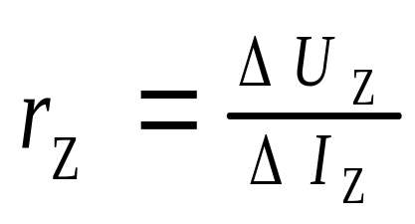
3. 主要参数
(1) 稳定电压U_{Z}
稳压管正常工作(反向击穿)时管子两端的电压。
(2) 电压温度系数α_{ｕ}
环境温度每变化1°C引起稳压值变化的百分数。
(3) 动态电阻
r_{Z}愈小，曲线愈陡，稳压性能愈好。
(4) 稳定电流 I_{Z} 、最大稳定电流 I_{ZM}
(5) 最大允许耗散功率 P_{ZM} = U_{Z} I_{ZM}

Slide 26
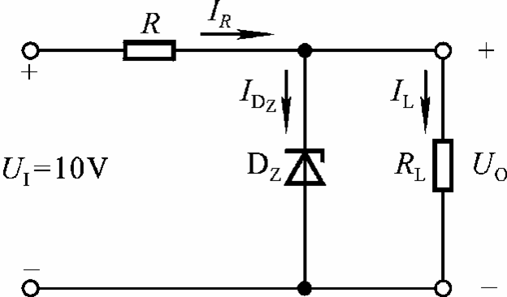
2.4 稳压二极管
典型电路

Slide 27
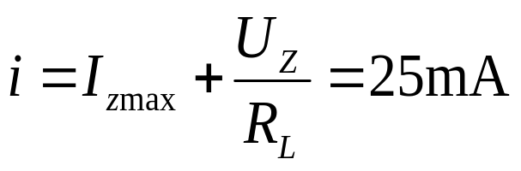
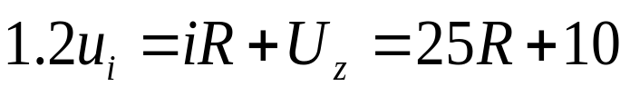
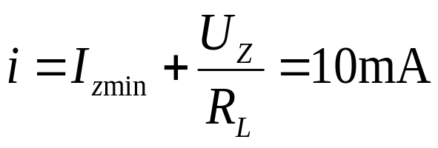
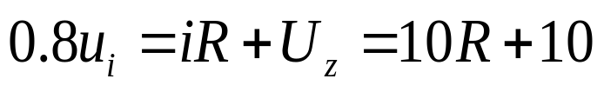
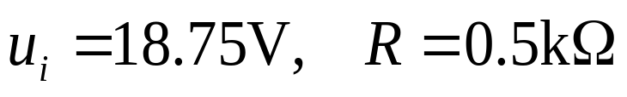
2.4 稳压二极管
稳压管的技术参数：
当输入电压由正常值发生±20%波动时，负载电压基本不变。求：电阻R和输入电压u_{i}的正常值。
i
i_{L}
R
u_{i}
R_{L}
u_{o}
——方程1
D_{Z}
i_{Z}
——方程2

Slide 28
光电二极管
反向电流随光照强度的增加而上升。
I
符号
U
照度增加
光电二极管
发光二极管
发光二极管
有正向电流流过时，发出一定波长范围的光，目前的发光管可以发出从红外到可见波段的光，它的电特性与一般二极管类似，正向电压较一般二极管高，电流为几 ~ 几十mA

Slide 29
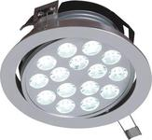

发光二极管

Slide 30
2.5 半导体三极管
2.5.1 基本结构
NPN型
PNP型
集电极
发射极
集电极
发射极
N
P
N
P
N
P
C
E
C
E
基极
基极
B
B
符号：
NPN型三极管
PNP型三极管
C
I_{C}
C
I_{C}
B
B
I_{B}
I_{B}
I_{E}
I_{E}
E
E

Slide 31
结构特点：
集电区：
面积最大
集电极
C
基区：最薄，
掺杂浓度最低
集电结
N
基极
P
B
N
发射结
E
发射区：掺
杂浓度最高
发射极

Slide 32
2. 5. 2 电流分配和放大原理
1. 三极管放大的外部条件
发射结正偏、集电结反偏
从电位的角度看：
NPN
发射结正偏 V_{B}>V_{E}
集电结反偏 V_{C}>V_{B}
C
N
R_{C}
B
P
N
PNP
发射结正偏 V_{B}<V_{E}
集电结反偏 V_{C}<V_{B}
R_{B}
E
E_{C}
E_{B}

Slide 33
2. 各电极电流关系及电流放大作用
I_{B}(mA)
0
0.02
0.04
0.06
0.08
0.10
I_{C}(mA)
<0.001
0.70
1.50
2.30
3.10
3.95
I_{E}(mA)
<0.001
0.72
1.54
2.36
3.18
4.05
结论:
1）三电极电流关系 I_{E} = I_{B} + I_{C}
2） I_{C} >> I_{B} ， I_{C} ≈ I_{E}
3） Δ I_{C} >> Δ I_{B}
把基极电流的微小变化能够引起集电极电流较大变化的特性称为晶体管的电流放大作用。
实质:用一个微小电流的变化去控制一个较大电流的变化，是CCCS器件。

Slide 34

3.三极管内部载流子的运动规律
从基区扩散来的电子作为集电结的少子，漂移进入集电结而被收集，形成I_{CE}。
集电结反偏，有少子形成的反向电流I_{CBO}。
C
I_{CBO}
N
I_{CE}
基区空穴向发射区的扩散可忽略。
B
P
E_{C}
R_{B}
I_{BE}
进入P 区的电子少部分与基区的空穴复合，形成电流I_{BE} ，多数扩散到集电结。
N
E_{B}
发射结正偏，发射区电子不断向基区扩散，形成发射极电流I_{E}。
E
I_{E}

Slide 35
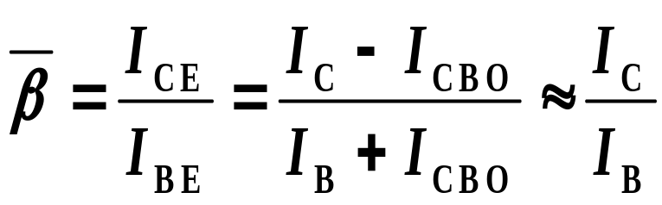


3. 三极管内部载流子的运动规律
I_{C}
C
I_{C} = I_{CE}+I_{CBO} ≈ I_{CE}
I_{B} = I_{BE}- I_{CBO} ≈ I_{BE}
I_{CBO}
N
I_{CE}
I_{B}
I_{CE} 与 I_{BE} 之比称为共发射极电流放大倍数
P
E_{C}
B
R_{B}
I_{BE}
N
E_{B}
E
I_{E}
若I_{B} =0, 则 I_{C}≈ I_{CEO}
集－射极穿透电流, 温度↑→I_{CEO}↑
(常用公式)

Slide 36
2.5.3 特性曲线
即管子各电极电压与电流的关系曲线，是管子内部载流子运动的外部表现，反映了晶体管的性能，是分析放大电路的依据。
为什么要研究特性曲线：
1）直观地分析管子的工作状态
2）合理地选择偏置电路的参数，设计性能良好的电路
重点讨论应用最广泛的共发射极接法的特性曲线

Slide 37
I_{C}
测量晶体管特性的实验线路
mA
I_{B}
+
μA
+
+
V
U_{CE}
E_{C}
R_{B}
V
U_{BE}
–
输出回路
输入回路
+
–
–
–
E_{B}
共发射极电路
发射极是输入回路、输出回路的公共端

Slide 38
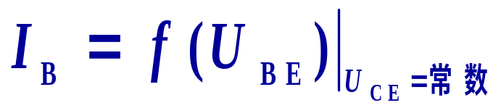
1. 输入特性
特点:非线性
正常工作时发射结电压：
NPN型硅管
U_{BE} ≈ 0.6~0.7V
PNP型锗管
U_{BE} ≈ −0.2 ~ − 0.3V
I_{B}(μA)
80
U_{CE}≥1V
60
40
20
U_{BE}(V)
O
0.4
0.8
死区电压：硅管0.5V，锗管0.1V。

Slide 39
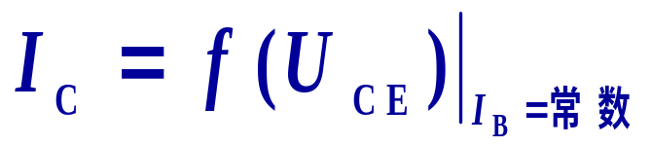
2. 输出特性
输出特性曲线通常分三个工作区：
I_{C}(mA )
(1) 放大区
100μA
在放大区有 I_{C}=β I_{B} ，也称为线性区，具有恒流特性。
4
80μA
3
60μA
放大区
2
40μA
在放大区，发射结处于正向偏置、集电结处于反向偏置，晶体管工作于放大状态。
1
20μA
I_{B}=0
O
3
6
9
12
U_{CE}(V)

Slide 40
（2）截止区
I_{B} < 0 以下区域为截止区，有 I_{C} ≈ 0 。
在截止区发射结处于反向偏置，集电结处于反向偏置，晶体管工作于截止状态。
I_{C}(mA )
（3）饱和区
当U_{CE}≤ U_{BE}时，晶体管工作于饱和状态。
在饱和区，βI_{B} ≥I_{C}，发射结处于正向偏置，集电结也处于正偏。
深度饱和时，
硅管U_{CES} ≈ 0.3V，
锗管U_{CES} ≈ 0.1V。
饱和区
100μA
4
80μA
3
60μA
2
40μA
1
20μA
I_{B}=0
O
3
6
9
12
U_{CE}(V)
截止区

Slide 41

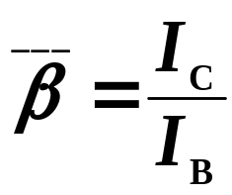
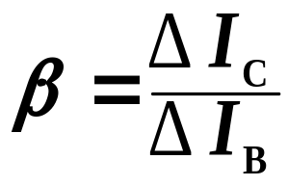

2.5.4 主要参数
表示晶体管特性的数据称为晶体管的参数，晶体管的参数也是设计电路、选用晶体管的依据。
1. 电流放大系数 ，β
当晶体管接成发射极电路时，
直流电流放大系数
交流电流放大系数
注意：
和β 的含义不同，但在特性曲线近于平行等距并且I_{CEO} 较小的情况下，两者数值接近。
常用晶体管的β 值在20 ~ 200之间。

Slide 42
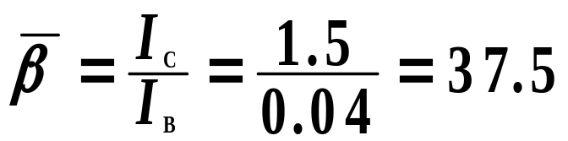
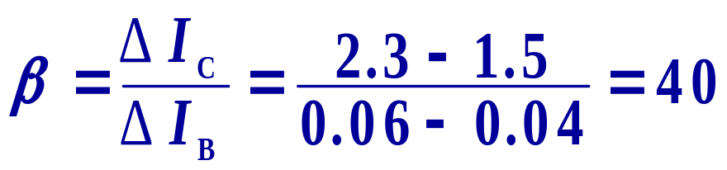
例：在U_{CE}= 6 V时， 在 Q₁ 点I_{B}=40μA, I_{C}=1.5mA；
在 Q₂ 点I_{B}=60 μA, I_{C}=2.3mA。
I_{C}(mA )
在 Q₁ 点，有
4
100μA
3
80μA
Q₂
由 Q₁ 和Q₂点，得
60μA
2
Q₁
40μA
1
20μA
I_{B}=0
0
3
6
9
12
U_{CE}(V)
在以后的计算中，一般作近似处理：β = 。

Slide 43
2.集-基极反向截止电流 I_{CBO}
I_{CBO}是由少数载流子的漂移运动所形成的电流，受温度的影响大。
温度↑→I_{CBO}↑
I_{CBO}
μA
E_{C}
–
+
3.集-射极反向截止电流(穿透电流)I_{CEO}
–
+
I_{CEO}受温度的影响大。
温度↑→I_{CEO}↑，所以I_{C}也相应增加。三极管的温度特性较差。
μA
I_{B}=0
I_{CEO}

Slide 44
4. 集电极最大允许电流 I_{CM}
集电极电流 I_{C}上升会导致三极管的β值的下降，当β值下降到正常值的三分之二时的集电极电流即为 I_{CM}。
5. 集-射极反向击穿电压U_{(BR)CEO}
当集—射极之间的电压U_{CE} 超过一定的数值时，三极管就会被击穿。手册上给出的数值是25°C、基极开路时的击穿电压U_{(BR)} _{CEO}。
6. 集电极最大允许耗散功耗P_{CM}
P_{CM}取决于三极管允许的温升，消耗功率过大，温升过高会烧坏三极管。
P_{C} ≤ P_{CM} =I_{C} U_{CE}
硅管允许结温约为140°C，锗管约为70∼90°C。

Slide 45
由三个极限参数可画出三极管的安全工作区
I_{C}
I_{CM}
I_{C}U_{CE}=P_{CM}
安全工作区
O
U_{(BR)CEO}
U_{CE}

Slide 46

晶体管参数与温度的关系
1、温度每增加10°C，I_{CBO}增大一倍。硅管优
于锗管。
2、温度每升高 1°C，U_{BE}将减小 –(2~2.5)mV，
即晶体管具有负温度系数。
3、温度每升高 1°C，β 增加 0.5%~1.0%。

Slide 47
2.6 场效应管
场效应晶体管是利用电场效应来控制电流的一种半导体器件，即是电压控制元件。它的输出电流决定于输入电压的大小，基本上不需要信号源提供电流，所以它的输入电阻高，且温度稳定性好。
按结构不同场效应管有两种:
结型场效应管
绝缘栅型场效应管
按工作状态可分为：增强型和耗尽型两类；
每类又有N沟道和P沟道之分；

Slide 48
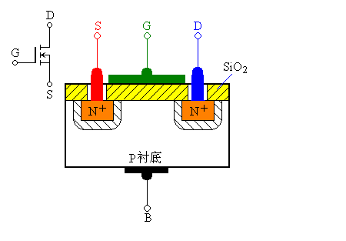
2.6.1 绝缘栅场效应管（MOS）
1. 增强型绝缘栅场效应管
(1) N沟道增强型管的结构
栅极和其它电极及硅片之间是绝缘的，称绝缘栅型场效应管。
源极S
栅极G
漏极D
S_{i}O₂绝缘层
金属电极
P型硅衬底
高掺杂N区

Slide 49
由于金属栅极和半导体之间的绝缘层目前常用二氧化硅，故又称金属-氧化物-半导体场效应管，简称MOS场效应管。
源极S
栅极G
漏极D
S_{i}O₂绝缘层
金属电极
符号：
D
G
P型硅衬底
高掺杂N区
S
由于栅极是绝缘的，栅极电流几乎为零，输入电阻很高，最高可达10¹⁴Ω 。

Slide 50
(2) N沟道增强型管的工作原理
由结构图可见，N⁺型漏区和N⁺型源区之间被P型衬底隔开，漏极和源极之间是两个背靠背的PN结。
S
D
E_{D}
–
+
当栅源电压U_{GS} = 0 时，不管漏极和源极之间所加电压的极性如何，其中总有一个PN结是反向偏置的，反向电阻很高，漏极电流近似为零。
E_{G}
S
G
D
–
+
U_{GS}
N⁺
N⁺
P型硅衬底

Slide 51
(2) N沟道增强型管的工作原理
当U_{GS} > 0 时，P型衬底中的电子受到电场力的吸引到达表层，填补空穴形成负离子的耗尽层；
E_{D}
当U_{GS} >U_{GS（th）}时，将出现N型导电沟道，将D-S连接起来。U_{GS}愈高，导电沟道愈宽。
–
+
E_{G}
S
G
D
–
+
U_{GS}
N⁺
N⁺
在漏极电源的作用下将产生漏极电流I_{D}，管子导通。
P型硅衬底
N型导电沟道

Slide 52
(2) N沟道增强型管的工作原理
当U_{GS} > U_{GS(th）}后，场效应管才形成导电沟道，开始导通，若漏–源之间加上一定的电压U_{DS}，则有漏极电流I_{D}产生。在一定的U_{DS}下漏极电流I_{D}的大小与栅源电压U_{GS}有关。所以，场效应管是一种电压控制电流的器件。
E_{D}
–
+
E_{G}
S
G
D
–
+
U_{GS}
N⁺
N⁺
P型硅衬底
N型导电沟道
在一定的漏–源电压U_{DS}下，使管子由不导通变为导通的临界栅源电压称为开启电压U_{GS(th）}。

Slide 53
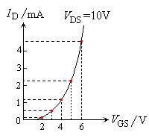
(3) 特性曲线
U_{DS}
I_{D}/mA
恒流区
可变电阻区
开启电压U_{GS(th）}
U_{GS}= 4V
U_{GS}= 3V
U_{GS}= 2V
U_{GS}/
U_{GS}= 1V
o
U_{DS}/V
无导电
沟道
有导电沟道
截止区
转移特性曲线
漏极特性曲线

Slide 54
(4) P沟道增强型
S_{i}O₂绝缘层
结构
符号：
D
P⁺
P⁺
G
N型衬底
加电压才形成
P型导电沟道
S
增强型场效应管只有当U_{GS} > U_{GS(th）}时才形成导电沟道。

Slide 55
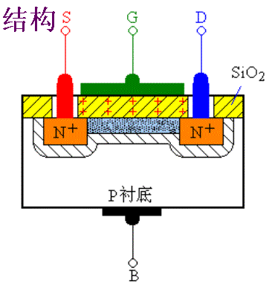
2. 耗尽型绝缘栅场效应管
如果MOS管在制造时导电沟道就已形成，称为耗尽型场效应管。
(1 ) N沟道耗尽型管
S_{i}O₂绝缘层中
掺有正离子
符号：
D
G
S
予埋了N型
导电沟道

Slide 56
2. 耗尽型绝缘栅场效应管
由于耗尽型场效应管预埋了导电沟道，所以在U_{GS}= 0时，若漏–源之间加上一定的电压U_{DS}，也会有漏极电流 I_{D} 产生。
这时的漏极电流用 I_{DSS}表示，称为饱和漏极电流。
当U_{GS} > 0时，使导电沟道变宽， I_{D} 增大；
当U_{GS} < 0时，使导电沟道变窄， I_{D} 减小； U_{GS}负值愈高，沟道愈窄， I_{D}就愈小。
当U_{GS}达到一定负值时，N型导电沟道消失，
I_{D}= 0，称为场效应管处于夹断状态（即截止）。这时的U_{GS}称为夹断电压，用U_{GS(off）}表示。

Slide 57
(2) 耗尽型N沟道MOS管的特性曲线
耗尽型的MOS管U_{GS}= 0时就有导电沟道，加反向电压到一定值时才能夹断。
I_{D}/mA
I_{D}/mA
U_{DS}=常数
15
U_{GS}>0
15
12
12
夹断电压
I_{DSS}
U_{GS}=0
8
8
U_{GS}<0
4
U_{GS} /V
4
U_{GS(off)}
-3
-2
-1
0
0
1
2
4
8
12
15
20
U _{DS}
转移特性曲线
漏极特性曲线

Slide 58
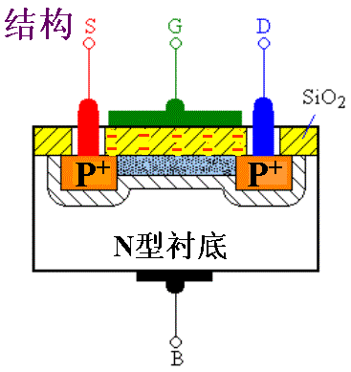
2. 耗尽型绝缘栅场效应管
(3) P 沟道耗尽型管
S_{i}O₂绝缘层中
掺有负离子
符号：
D
G
予埋了P型
导电沟道
S

Slide 59
耗尽型
增强型
D
D
D
D
G
G
G
G
S
S
S
S
N沟道
P沟道
N沟道
P沟道
G、S之间加一定
电压才形成导电沟道
在制造时就具有
原始导电沟道

Slide 60
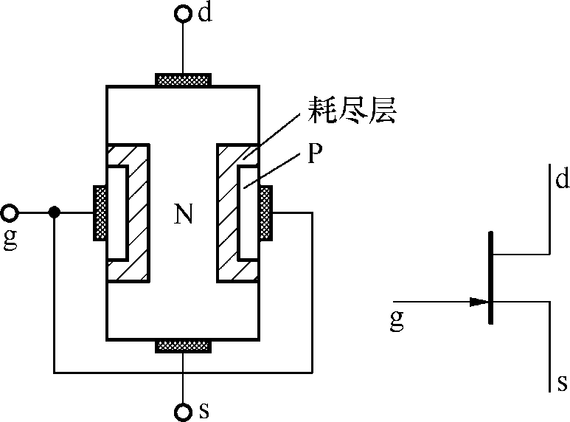
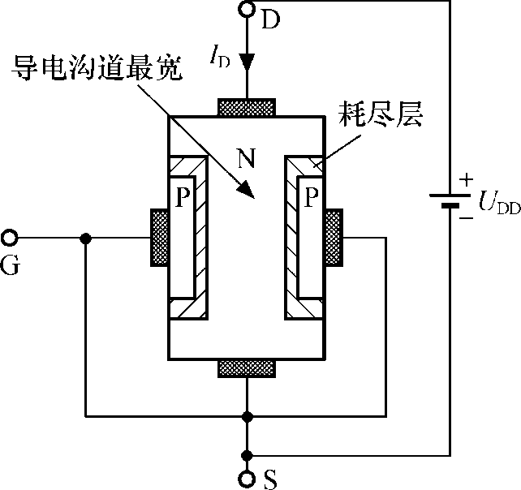
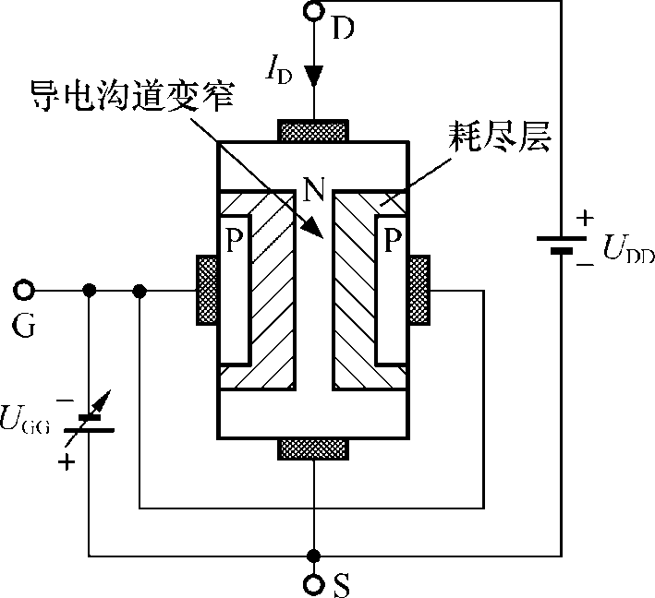
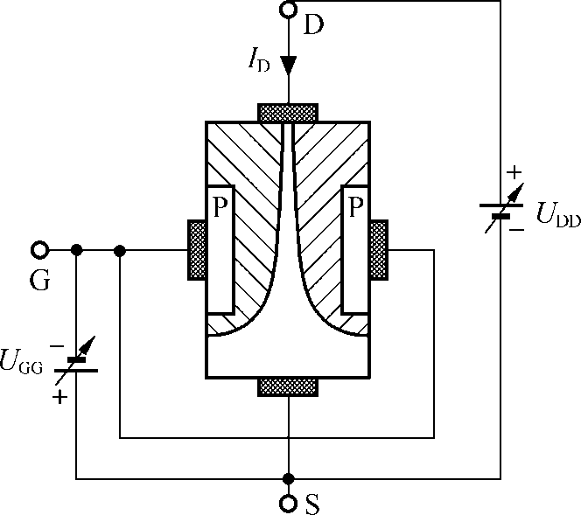
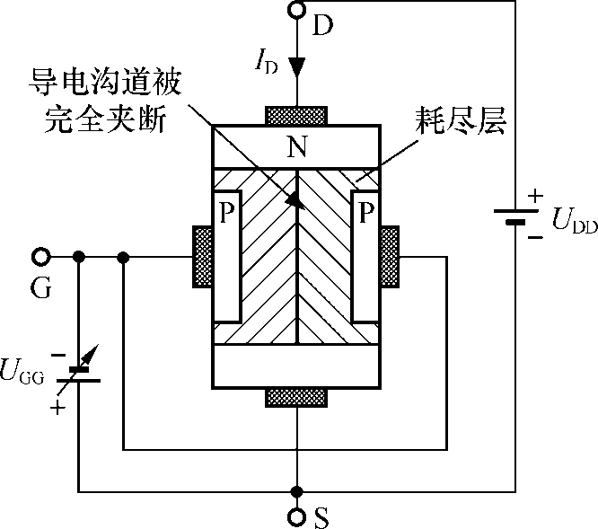
3.结型场效应管
U_{GS}=0
U_{GS}＜U_{P}
U_{P}<U_{GS}≤0

Slide 61
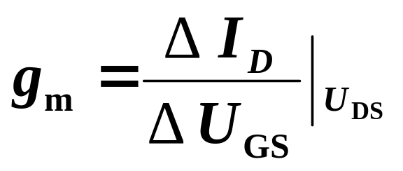
4. 场效应管的主要参数
(1) 开启电压 U_{GS(th)}：是增强型MOS管的参数
(2) 夹断电压 U_{GS(off)}：
(3) 饱和漏电流 I_{DSS}：
是结型和耗尽型
MOS管的参数
(4) 低频跨导 g_{m}：表示栅源电压对漏极电流
的控制能力
极限参数：最大漏极电流、耗散功率、击穿电压。

Slide 62

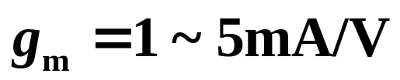


场效应管与晶体管的比较
双极型三极管 单极型场效应管
电子和空穴两种载
流子同时参与导电
电子或空穴中一种
载流子参与导电
载流子
控制方式
电流控制 电压控制
类 型 NPN和PNP N沟道和P沟道
放大参数
输入电阻
较低
较高
输出电阻
r_{ce}很高
r_{ds}很高
热稳定性
差
好
制造工艺
较复杂
简单，成本低
对应电极
B—E—C
G—S—D

